Slide 1
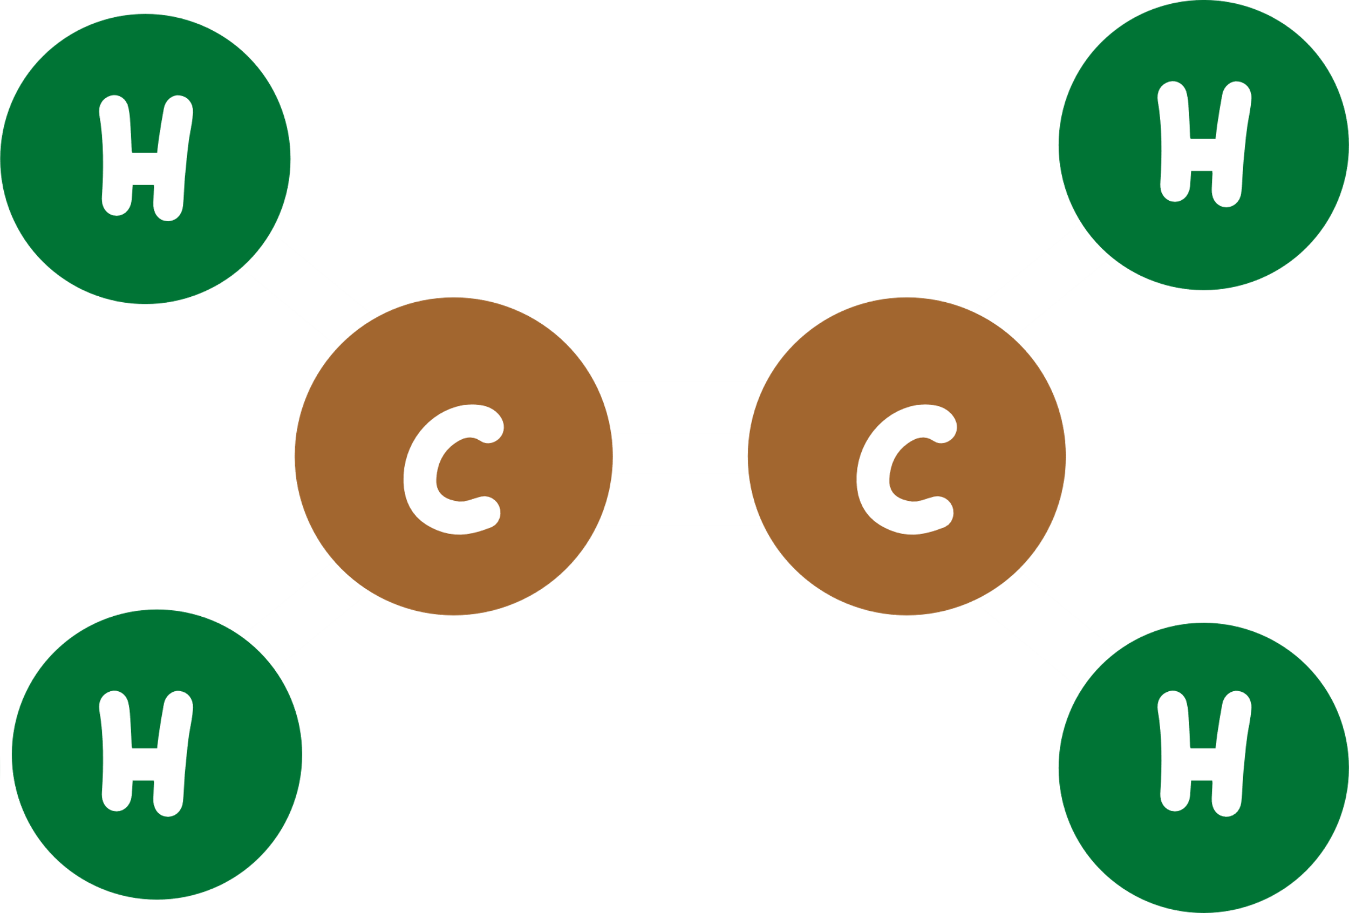



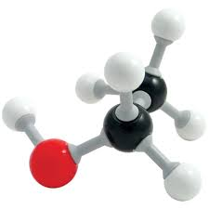




Persamaan Kimia dan Pengiraan Kimia

Slide 2

1
Mengenal pasti simbol unsur dan formula kimia bagi unsur dan sebatian dengan betul.
OBJEKTIF
PEMBELAJARAN
2
Menulis formula kimia bagi sebatian berdasarkan valens unsur terlibat.
Menulis persamaan kimia yang mewakili tindak balas kimia antara reaktan dan produk.
3
4
Menyeimbangkan persamaan kimia mudah berdasarkan hukum keabadian jisim.
Menjelaskan kepentingan menyeimbangkan persamaan kimia dalam konteks sebenar seperti industri dan kehidupan harian.
5

Slide 3
Simbol Unsur dan Formula Kimia
Simbol unsur ialah singkatan satu atau dua huruf yang mewakili sesuatu unsur kimia. Contohnya, H untuk hidrogen, O untuk oksigen, Na untuk natrium.
Formula kimia menunjukkan jenis dan bilangan atom unsur dalam sesuatu sebatian. Contohnya:
H₂O → terdiri daripada 2 atom hidrogen dan 1 atom oksigen.
CO₂ → 1 atom karbon dan 2 atom oksigen.

Slide 4



Peraturan Menulis Formula Kimia:
Tulis simbol unsur yang terdapat dalam sebatian.
Tentukan nisbah atom berdasarkan valens.
Gunakan nombor kecil (subskrip) untuk menunjukkan bilangan atom.
H2O
MgBr2
H2SO4
CaCO3
K2SO3

Slide 5
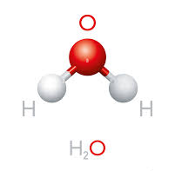
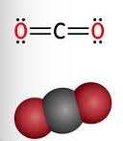
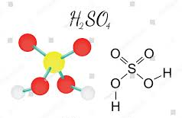

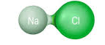
Contoh Formula Kimia:
Sebatian | Formula Kimia
Air | H₂O
Karbon dioksida | CO₂
Natrium klorida | NaCl
Magnesium oksida | MgO
Asid sulfurik | H₂SO₄

Slide 6

Menulis dan Menyeimbangkan Persamaan Kimia
Definisi Persamaan Kimia:
Ciri-Ciri Persamaan Kimia:
Menunjukkan bahan tindak balas di sebelah kiri.
Menunjukkan hasil tindak balas di sebelah kanan.
Dipisahkan oleh anak panah → (menunjukkan arah tindak balas).
Mempunyai formula kimia yang betul dan seimbang.
Persamaan kimia ialah perwakilan simbolik bagi tindak balas kimia di mana bahan tindak balas (reaktan) dan hasil tindak balas (produk) ditunjukkan dalam bentuk formula kimia.

Slide 7




Langkah Menyeimbangkan Persamaan Kimia:
Tulis persamaan tidak seimbang.
Kira bilangan atom bagi setiap unsur di kedua-dua belah persamaan.
Tambah pekali (angka di hadapan formula kimia) untuk menyamakan bilangan atom bagi setiap unsur.
Semak semula keseimbangan dan pastikan hukum keabadian jisim dipatuhi.

Slide 8
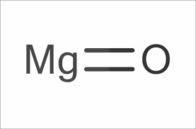
Contoh Persamaan Kimia Tidak Seimbang:
___
Contoh 1:
Pembakaran Magnesium:
Mg + O2 → MgO
Bilangan atom tidak seimbang:
Kiri: Mg = 1, O = 2
Kanan: Mg = 1, O = 1
Persamaan Seimbang:
2Mg + O2 → 2MgO

Slide 9
KESIMPULAN
Simbol unsur dan formula kimia membantu mengenal pasti jenis dan bilangan atom dalam sesuatu bahan.
Persamaan kimia memberikan gambaran ringkas dan tepat tentang tindak balas kimia.
Persamaan kimia mesti seimbang untuk mematuhi hukum keabadian jisim, iaitu jumlah jisim reaktan adalah sama dengan jumlah jisim produk.

Slide 10


TERIMA KASIH

